Slide 1
МБОУ ДОД Детская школа искусств города Нарьян - Мара
Конспект учебного занятия по изготовлению
композиции из засушенных растений и цветов.
«ПАННО ИЗ СУХОЦВЕТОВ»
Разработал: педагог дополнительного
образования высшей категории
Попова Надежда Петровна
2015 год

Slide 2
Раздел программы: Изготовление композиции из засушенных растений и цветов.
Тема: Панно из сухоцветов.
Цель: Изготовление панно из сухоцветов.
Задачи:
Обучающие:
-научить детей технологии изготовления панно.
Развивающие:
-развить художественный вкус, воображение, фантазию, точность выполнении действия.
Воспитательные:
-воспитывать навыки самостоятельной и коллективной деятельности,
-любовь и бережное отношение к природе, трудолюбие, аккуратность, усидчивость.
Материалы:
фон
рамка
цветы
листья сухие
Инструменты:
Термопистолет
ножницы
термоклей, клей ПВА

Slide 3
Время проведения учебного занятия – 45 минут
По этой теме это занятие первое.
План занятия.
Вступительное слово – 10 мин.
Практическая работа – 25 мин.
Подведение итогов – 5 мин.
Уборка рабочего места – 5 мин.
1.Вступительное слово педагога.
Здравствуйте ребята. Проверим списочный состав класса. Сегодня мы с вами
изучим новую тему «Панно из сухоцветов». Познакомимся с природными
материалами и научимся работать с ними. Панно выполняется из сухих листьев и
цветов.
Есть разные способы составления композиций и панно из сухих листьев и
цветов. Их можно просто поставить в вазу, сделать из них аппликацию, украсить
старые рамки для фотографий, сделать открытки и многое другое. Представьте как будет
приятно вашей маме получить от вас картину, сделанную своими руками,
и она будет хранится у вас долгое время. В процессе изготовления панно нам понадобятся
засушенные листья и цветы.

Slide 4
2. Практическая работа.
Прежде чем приступить к работе повторим правила техники безопасности:
Не передавай включенный термопистолет
Избегай соприкосновения в рабочем состоянии с кожей и одеждой
Клади термопистолет на специально отведенное место
Не отвлекайся во время работы с термопистолетом
Ножницы передавать кольцами вперед
Теперь приступаем к работе. На подготовленный заранее фон начинаем составлять и приклеивать листья (на ваш выбор). Соблюдайте композицию и не перегружайте лишними деталями. Клеем очень аккуратно.

Slide 5
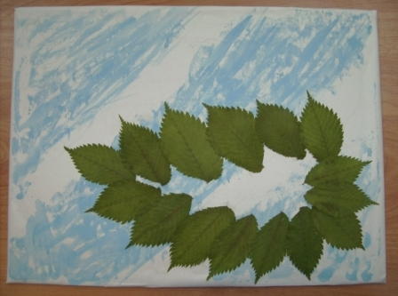
1 этап. Выкладываем капельку из крупных
зелёных листьев. Наносим клей ПВА и приклеиваем.

Slide 6
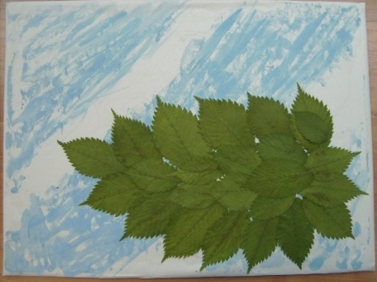
2 этап. Внутрь капельки также наклеиваем
листья зелёного цвета.

Slide 7
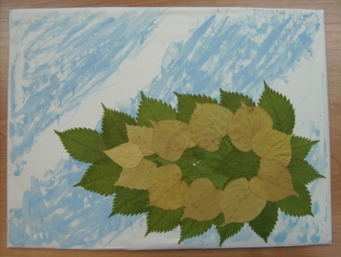
3 этап. Поверх зелёных листьев делаем
каплю из желтых листьев.

Slide 8
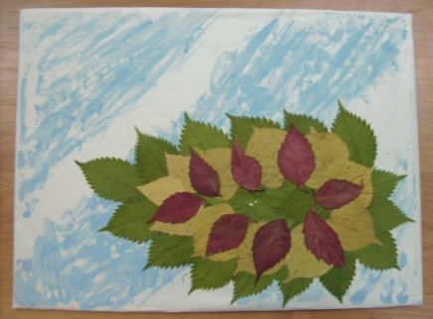
Соблюдайте композицию и не перегружайте лишними деталями.
Клеем очень аккуратно.
4 этап. Приклеиваем немного красных листьев.

Slide 9
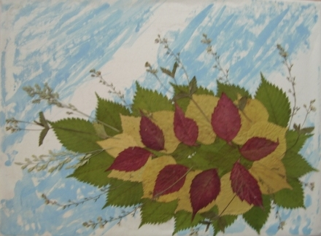
Соблюдайте тональные контрасты. На переднем плане используйте более
теплые и контрастные оттенки, на заднем светлые и холодные тона.
5 этап. Добавляем засушенные травы.

Slide 10
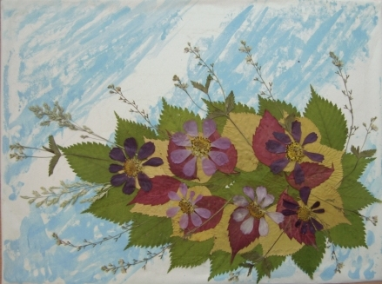
6 этап. Теперь пришло время цветов.
Раскладываем самые крупные из них - цветы космеи.

Slide 11
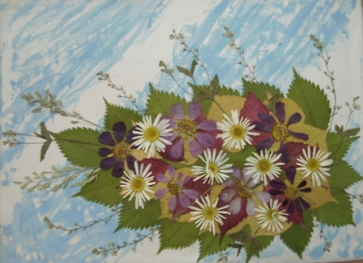
7 этап. Потом приклеиваем соцветия ромашки.

Slide 12
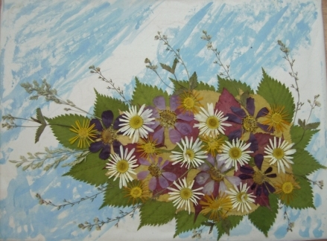
8 этап. Вставляем соцветия «Желтые ромашки».

Slide 13
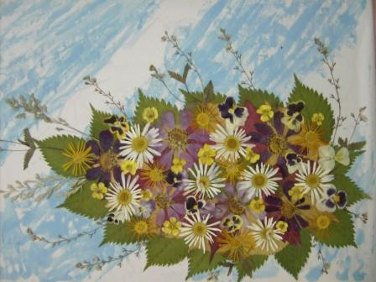
9 этап. Затем соцветия анютиных глазок занимают
свои места.

Slide 14
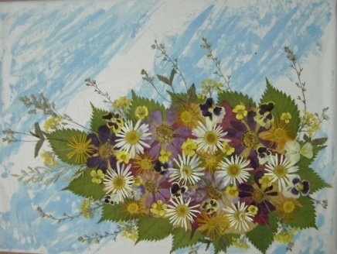
10 этап. И ещё немного соцветий желтеньких цветочков.

Slide 15
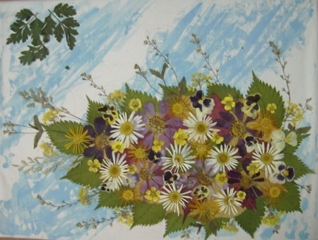
11 этап. В левом верхнем углу приклеиваем листья
на ваше усмотрение.

Slide 16
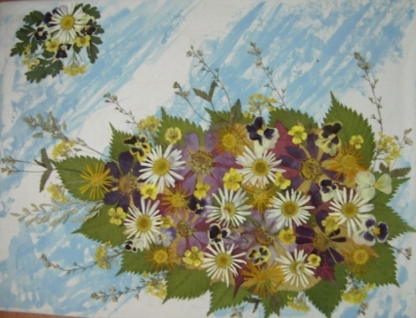
12 этап. Поверх листьев приклеиваем анютины глазки и
белые ромашки. И последние штрихи к завершению композиции:
ещё немного трав и небольшие желтые цветочки на них.

Slide 17
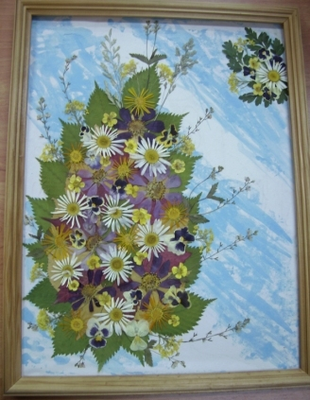
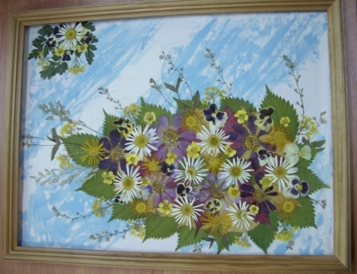
13 этап. Работу оформляем в большую рамку.
Разместить панно можно по разному.

Slide 18
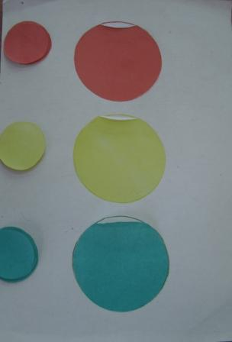
3. Подведение итогов.
Все вы сегодня очень активно поработали. Узнали как делается панно. Сейчас
подведем итоги нашему занятию. На слайде вы видите три цвета оценки
«Светофор»:
Красный – занятие не понравилось
Желтый – занятие не очень понравилось
Зеленый – занятие понравилось.
У каждого из вас имеется по три кружка данных
цветов, каждый из вас методом «Цветопись»
Подведет итог своей работы на занятии.
Поднимите кружок такого цвета, какой
соответствует вашей оценке.
4. Уборка рабочего места.
Убираем свое рабочее место.
На этом занятие по изготовлению панно из
сухоцветов закончено. До свидания!

Slide 19
Ожидаемые результаты.
В конце учебного занятия по теме «Панно из сухоцветов» обучающиеся
должны знать:
- правила техники безопасности,
-основу тональных цветов,
последовательность изготовления панно
Обучающиеся должны уметь:
-работать с термопистолетом
-уметь подобрать правильный цвет
-уметь клеить аккуратно

Slide 20
Список использованной литературы.
Белецкая Л.Б. «Креативные картины из природного материала». М.:
Изд-во Эксмо, 2006.
Базик И.Я., Гульянц Э.К.»Что можно сделать из природного материала».
- М.: Просвещение, 1984.
Мон серрат ОМС – Вальдеориола «Сухие цветы: 100 идей для украшения
вашего дома». М.: 1997.
Марьина Ю. «Коллажи и панно». Москва 2005.

